Slide 1
Api meteorologica
Yasmin Neres de Souza

Slide 2
Propuesta
Mi proyecto se trata de desarrollar una aplicaciòn que enseñe los datos meteorológicos de algunas localidades de España. Dichos datos son recorridos de dos APIs publicas, Opendata Euskadi y Openweathermap.Toda la información está guardada en una BBDD en un servidor. He creado un proxy que me llevara a la página web y he utilizado el método de dockerizaciòn para empaquetar los servicios y levantarlos a través de una API.

Slide 3
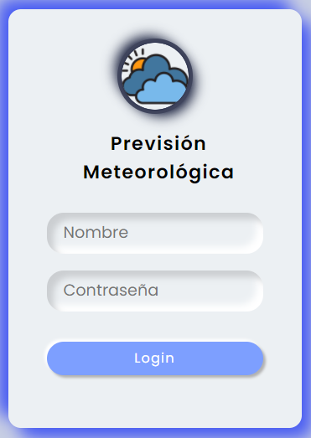
Extra -Bonus

Slide 4
Origen de los datos
Opendata Euskadi
OPENWEATHERMAP
Temperatura
Localidad
Hora
Precipitación
Velocidad del viento
Humedad
Longitud
Latitud

Slide 5
Front-end
Desarrollo Web Cliente
1
Mantenimiento de bALIZAS
DRAG AND DROP
Ajax – frontend y backend

Slide 6
2
Front-end
Desarrollo de Interfaces Web
Bootstrap 5
Processador sass
ACCESIBILIDAd 95 %

Slide 7
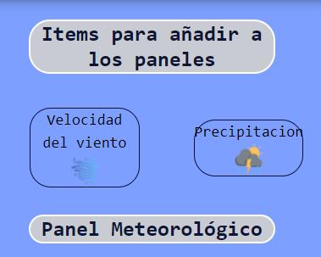



2
Front-end
Desarrollo de Interfaces Web
TIPOGRAFÍA Y COLORES
Font-Family: Monospace
Colores :
Iconos :
#7d9fff
#0e1534
#c8cbd1
#000000

Slide 8
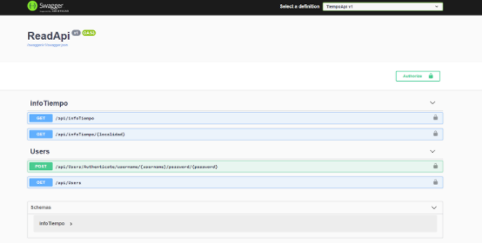
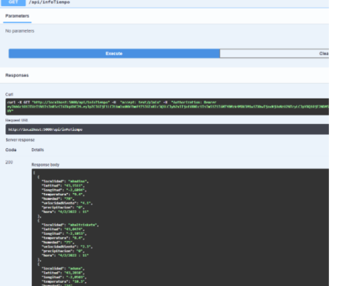
back-end
Desarrollo Web Servidor
3
Ejemplo :
Metodos :

Slide 9
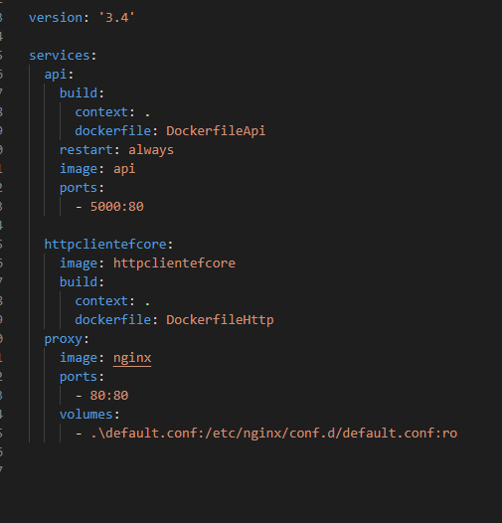
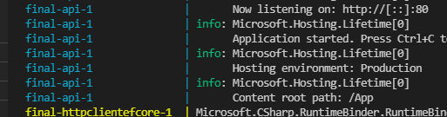
back-end
Desarrollo Aplicaciones Web
3
Dockerizaciòn:
2 Dockerfile
1 Docker-compose
Resultado :

Slide 10
Final
IP : 10.10.17.182
Repositorio GIT : https://github.com/YasminNeres/Entrega_Proyecto.git

